Slide 2
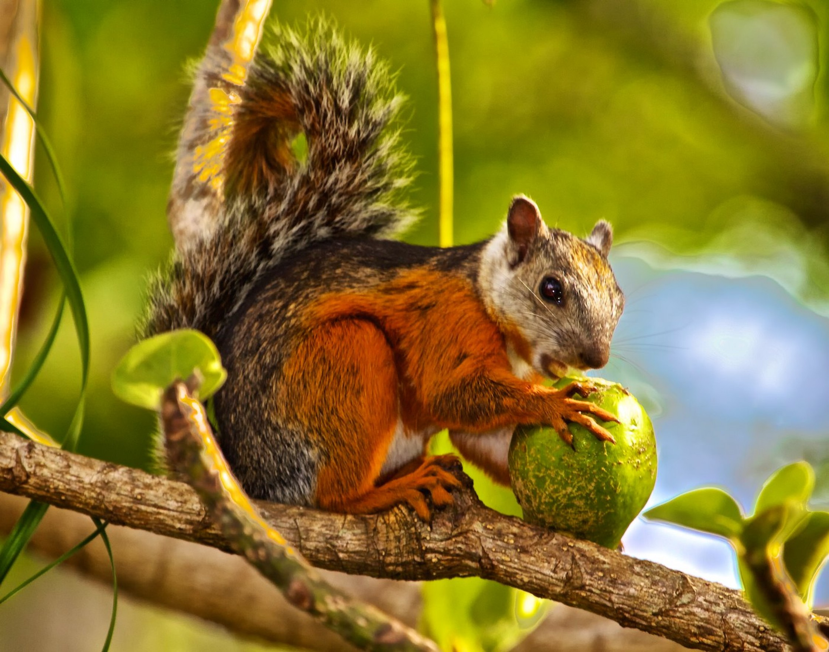
BESİN ZİNCİRİ VE ENERJİ AKIŞI

Slide 3
Bu canlıların arasında beslenme açısından nasıl bir fark bulunmaktadır?

Slide 4
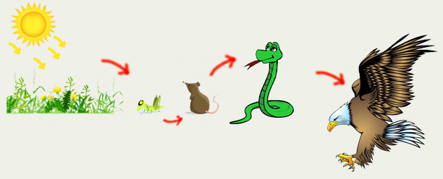
Bu resim ne anlatmaktadır?

Slide 5
Bu yeşil canlıların ismini biliyor musunuz?

Slide 7
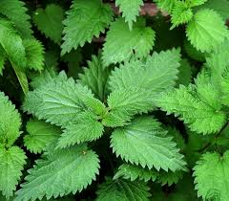
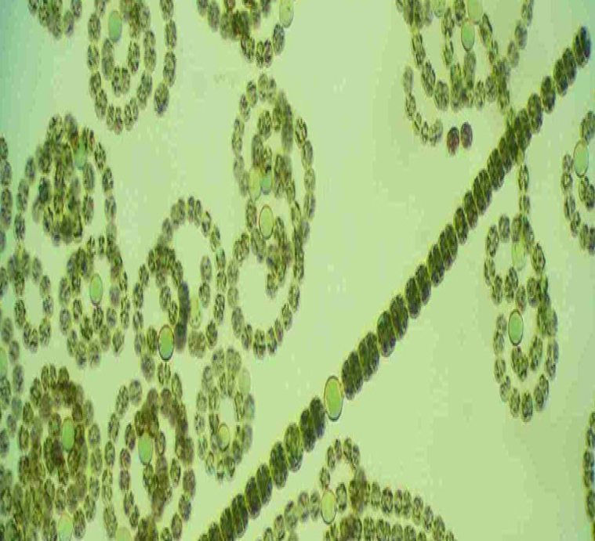
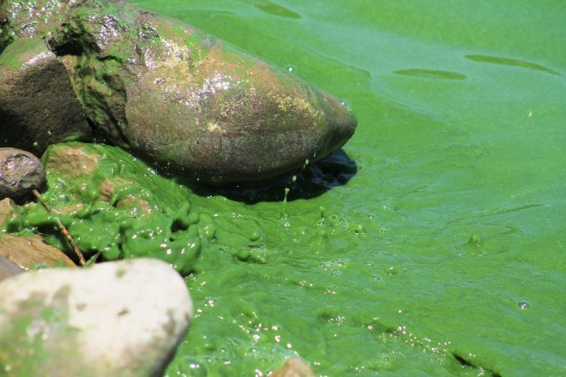
YEŞİL BİTKİLER
SİYANOBAKTERİLER
MAVİ-YEŞİL ALGLER

Slide 8
Etçil hayvanlar: Aslan, kartal, kedi, köpek, leopar, tilki, sırtlan, timsah
Otçul hayvanlar: İnek, koyun, keçi, at, fil, zebra, geyik, gergedan
Hepçil Hayvanlar
Ayı
Domuz
Serçe
Karga
Hindi
Fare

Slide 10
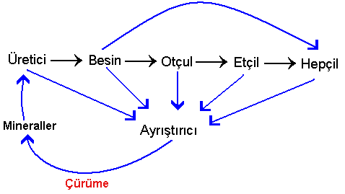
Ayrıştırıcılar(bazı bakteri ve mantarlar) besin zincirinin bütün basamaklarında yer alırlar.
Ölü canlıları parçalayarak(çürüterek) maddeleri doğaya tekrar kazandırırlar. Çürükçül olarak da adlandırılırlar.
Ayrıştırıcılar tüketici canlılar grubundadır.

Slide 11
Besin zincirindeki herhangi bir canlının sayısındaki artma ya da azalma olduğunda bundan, besin zincirindeki tüm canlılar etkilenir. Örneğin resimdeki besin zincirinde yılanların artması, atmacaların artmasına, farelerin azalmasına, çekirgelerin artmasına ve bitkilerin azalmasına sebep olabilir. Doğada üreticilerin olmadığını düşündüğümüzde tüm canlıların aç kalabileceği sonucunu çıkarabiliriz.

Slide 12
Yeşil Bitki → Fare → Yılan → Atmaca
ÜRETİCİ Birincil Tüketici İkincil Tüketici Üçüncül Tüketici
(Yırtıcı)

Slide 13
Besin Zincirine Örnekler:
1- | Yeşil Bitki | → | Fare | → | Yılan | → | Atmaca
2- | Havuç | → | Tavşan | → | Yılan | → | Atmaca
3- | Havuç | → | Tavşan | → | Atmaca | → | Tilki
4- | Buğday | → | Fare | → | Tilki | → | Aslan (Kurt)
5- | Ot | → | Geyik | → | Kaplan
6- | Bitki | → | Tavşan | → | Kurt | → | Aslan

Slide 16
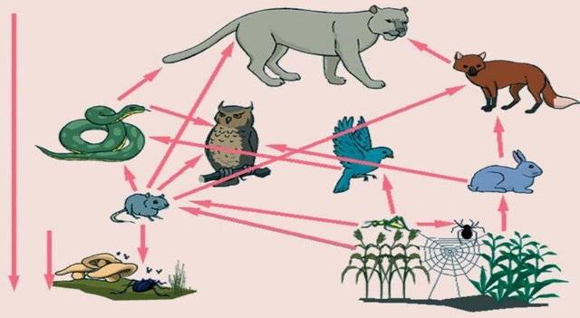
Doğada canlıların tek bir besin çeşidi bulunmaz. Besin zincirleri birleşerek besin ağını oluşturur.
BESİN AĞI

Slide 21
Canlılardaki zehir(atık)miktarı(biyolojik birikim) besin piramidinde yukarı çıktıkça artar.
Canlı sayısı besin piramidinde yukarıya gittikçe azalır.
Vücut büyüklüğü besin piramidinde yukarı gittikçe genellikle artar.

Slide 28
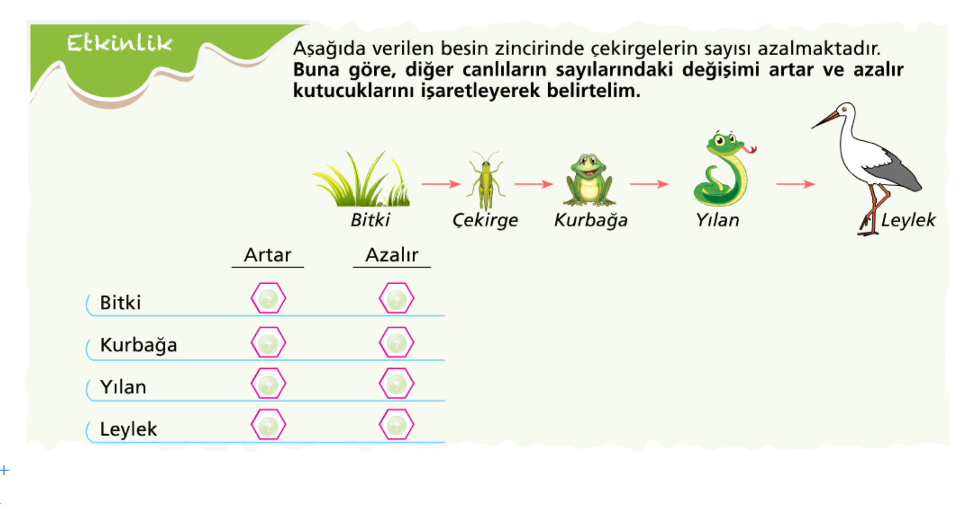

Slide 31
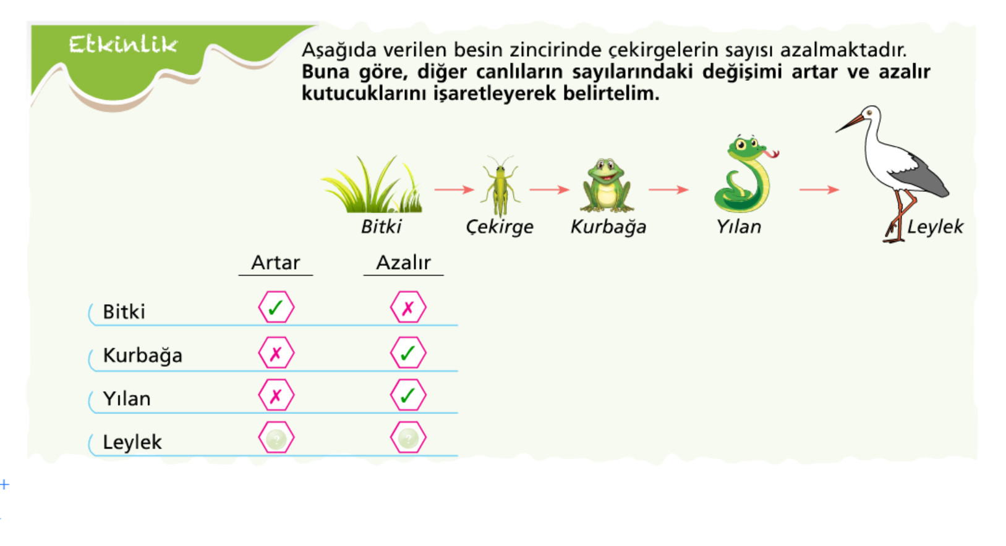

Slide 33
DEĞERLENDİRME SORULARI

